Slide 1

INFORMÁTICA INTRODUÇÃO WINDOWS
Prof. Doval Silva

Slide 2
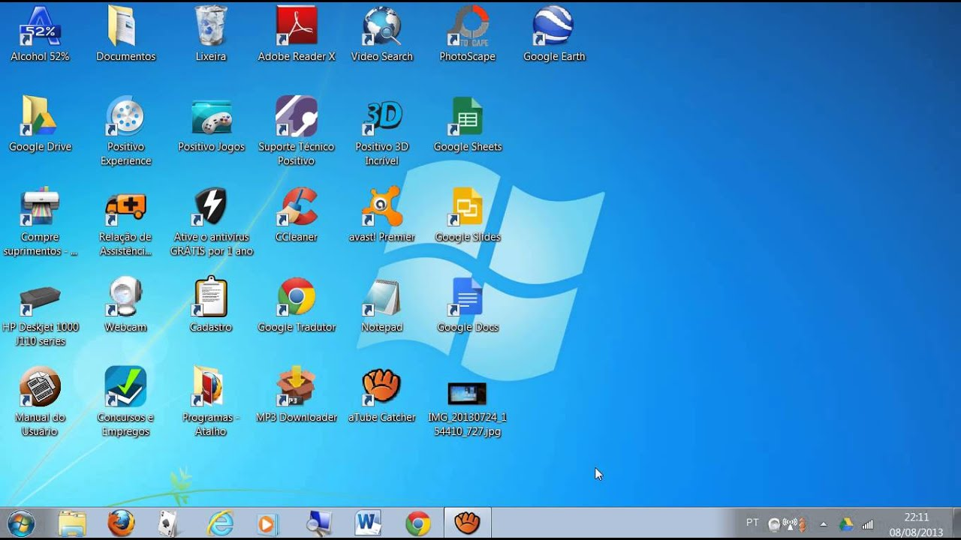
ÁREA DE TRABALHO OU DESKTOP
ÍCONES
BARRA DE TAREFAS

